Slide 1

التــفـاؤل
في شعر إيليا أبى ماضي

Slide 2
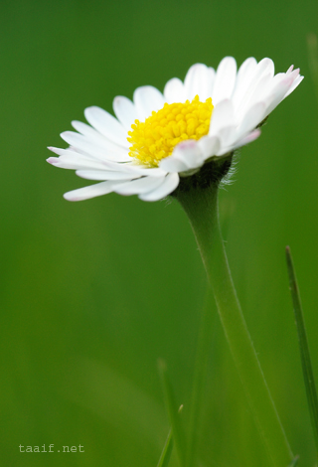
التفاؤل على مر العصور:
العصر الجاهلي : منذ وجد الشعر العربي وجد فيه الفريقان، فريق متشائم وفريق يصور الحياة على أنها متع ولذائذ . ولعل طرفه خير من يعبر عن الفريق الثاني في الجاهلية،فهو يعلن في معلقته أن متعته في حياته ثلاث:الخمر والمرأة والشجاعة.
العصر الإسلامي : لما دخل العرب في الإسلام حرم عليهم الخمر , وقد فتح أمامهم أبواب الحياة الآخرة التى كانت مغلقة في الجاهلية فانصرفوا عن متاع الدنيا، وطلبوا ماعند الله من ثواب ونعيم.

Slide 3

وفي أواخر العصر الإسلامي لعهد الأمويين وجدنا شعراء في العراق يحيون الليل بالشراب والطرب.
أما العصر العباسي
عرف العرب ضروباً مختلفة من التفكير في الحياة، وزاد استغراق البعض في الخمر .وأبو نواس خير من يصور هؤلاء المتمدرين وقد اجتمعت له كل المؤثرات التى تدفع الى الإفراط في المجون
وعمر الخيام هو الشاعر الفارسي الذي تناول قيثارة الخمر وشدى عليها من جديد أنغاما لا تقل جمالا عن أنغام أبى نواس

Slide 4
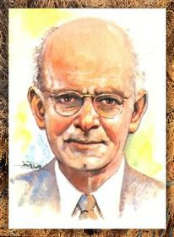
نبذة عن إيليا أبى ماضي:
ولعل المهاجر الأمريكي لم يعرف في هذا القرن شاعراً كان أكثر تفاؤلا ودعوة إلى الإقبال على الحياة من إيليا أبى ماضي وهو لبناني الأصل ، ولد في المحيدثه سنه 1889 ولم يكد يتم تعليمه الابتدائى حتى رحل الى مصر وظل بها إحدى عشرة سنة يشتغل فى التجارة ، وتفتحت أثناء ذالك موهبته الأدبية ، فنظم الشعر وطبع أول ديوان له بأسم (تذكار الماضى) ولم يلبث أن هاجر الى الولايات المتحدة ثم تركها الى نيويورك وفيها ألقى عصا ترحاله حيث التقى بجبران خليل ورفاقه وتأثر أبو ماضى بهذه النزعه الرومانسية عند جبران ورفاقه ولكنه لم يجر فيها الي نهايه الشوط ، وقراء رباعيات عمر الخيام وأثرت فيه تأثيراً عميقاً

Slide 5
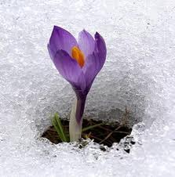
ومعنى ذلك أن تفاؤل أبى ماضي تجرى فيه فلسفة الخيام في رباعياته ، كما تجرى فيه نزعة جبران الرومانسية ورفاقه , وأتاح هذا لتفاؤله ثراء فى المعانى والمشاعر والأحاسيس ، فهو لايتفاءل تفاؤل من يأخذون الحياة من ظاهرها المضىء.

Slide 6


نستطيع أن نطلع على تفاؤله إطلاعا واضحاً حين نستعرض دواوينه الثلاثة.
أما ديوانه الأول فقصيدة (فلسفة الحياة) وفيها يقول :
أيـهذا الشاكــي ومـا بك داء كيف تغدو إذا غدوت عليلا
إن شر الجناة في الأرض نفس تتوقى قبل الرحيل رحيلا
وترى الشوك في الورد وتعمى أن ترى فوقها الندى إكليلا
والـــــدي نفسه بغير جمال لا يرى في الوجود شيئا جميلا
فتمتع بالصبح ما دمت فيه لا تخف أن يزول حتى يزولا

Slide 7
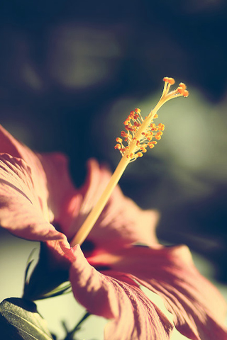
وقد قلنا آنفاً إن رومانسية جبران ورفاقه أثرت في تفاؤله، فأن هذا التفاؤل اصطدم بتشاؤمهم في آلام البشر مع التأمل في الطبيعة والكون ، واتخذ ذالك في بعض قصائده شكل صراع نفسى بين الإحساس بهموم الحياة والإحساس بمتعها،
يقول في قصيدته (المساء):
فأصغي إلى صوت الجدا ول جاريات في السفوح
واستنشقي الأزهار في الـ جنات ما دامت تفوح من قبل أن يأتي زمان كالضباب أو الدخان
لا تبصرين به الغدير
ولا يلذ لك الخريـر

Slide 8
ولعل أكثر قصيدة في هذا الديوان سروراً بالحياة هي ( تعالى) وفيها يمتزج فرحة الحب بفرحة الخمر والطبيعة ،
يقول فيها:
تـعالـــى نتعاطـاهــــا كلون التبر أو أسطـــع
ونسقى النرجس الواشي بقايا الراح في الكاس
فــــلا يعرف مــــن نحن ولايبصر ما نصنع
ولا ينقل عنـد الصبـح نجوانا إلى الناس
تعــالى نسرق اللذات ما ساعفنا الدهر
ومــادمنا وما دامت لنا في العيش آمال

Slide 9

وديوانه الثالث ( الخمائل ) يقول:
قال السماء كئيبة وتجهما قلت ابتسم يكفي التجهم في السما
قال الصبا ولى فقلت له ابتسم لن يرجع الأسف الصبا المتصرما قال العدا حولي عدت صيحاتهم أأسر والأعداء حولي في الحمى
قلت ابتسم لم يطلبوك بذمهم لو لم تكن منهم أجل وأعظما
قال الليالي جرعتني العلقما قلت ابتسم ولئن جرعت العلقما
وفي هذه القصيدة تجريد لقد جرد الشاعر شخص أخر ليتحدث معه.

Slide 10
ويقول في قصيدة (الغبطة فكرة ):
أقبل العيد ولكن ليس في الناس المسرة
لا أرى إلا وجوها كالحات مكفهرة
ليس للقوم حديث غير شكوى مستمرة
أيها الشاكي الليالي إنما الغبطة فكرة
ربما استوطنت الكوخ وما في الكوخ كسرة
لك ما دمت لك الأرض وما فوق المجرة

Slide 11
وهذا التفاؤل الذي يجرى في شعر أبى ماضي تنفذ فيه من حين إلي حين لحظات حيرة وقلق ، فهو لايتفاءل في الحياة عن غير بصيرة وفهم ، بل هو يفكر فيها وفيما يلون بعض جوانبها من تشاؤم وسواد ، فيقول:
لا تسألوني اليوم عن قيثارتي قيثارتي خشب بلا أنغام
فتفاؤل أبى ماضي لم يكن فارغاً من القلق والحيرة والإحساس بالأسى والألم . واقتران تفاؤله بهذا الإحساس هو الذي أعطاه حدته وتوهجه.

Slide 12
ولعل أهم قصيدة تصور حيرته أمام الكون وألغازه وتكشف عن شعوره العميق بقصوره عن التغلغل في حقائق الأشياء واستجلاء صفاتها وعلاقاتها ومصدر وجودها هي قصيدة (الطلاسم) يقول فيها :
جئت لا أعلم من أين ولكني أتيت
ولقد أبصرت قدامي طريقا فمشيت
وسأبقى ماشيا أن شئت هذا أم أبيت
كيف جئت كيف أبصرت طريقي لست أدري

